Slide 1



Association du rallye mathématique de l'Ain
Associazione Rally Matematico Transalpino
Association Rallye Mathématique Transalpin
Rallye Mathématique Transalpin
Comment construire et utiliser un problème de rallye ?
FC RALLYE Mathias Front Printemps 2017

Slide 2
Programmation
Le jeudi 19 janvier 2017
Matin : le rallye mathématiques de Lyon : Une épreuve du rallye spéciale prof, analyse du comportement pendant l'épreuve (des profs, des élèves), des exercices de rallye pour... travailler une notion, différents niveaux, différents thèmes : exploitation des exos de rallye en classe
L'après-midi : le RMT et la construction d’un problème du RMT, analyse a priori et barème, banque de problème …
Le lundi 10 avril 2017
matin : RMT : Stratégie de recherche ?
L'après-midi : une épreuve de finale, recherche de quelques épreuves de finale, retour sur l'épreuve du rallye 2017 (exploitation en classe)
Bilan

Slide 3
Problèmes du RMT et stratégies de recherche
Bernard Anselmo
Notes:
La question de savoir si certains problèmes du RMT peuvent être exploités en vue d’un travail sur ces concepts dont l’acquisition est prévue par les programmes nous préoccupe depuis quelques années déjà. Plusieurs groupes de travail sont à l’ouvrage à ce sujet.
Ma première remarque sera pour dire qu’il ne faudrait pas que cette préoccupation nous conduise à perdre de vue l’objectif initial du RMT et à privilégier l’élaboration de problèmes à fort potentiel notionnel.
Ma deuxième remarque atténuera la première. Si certains de nos problèmes peuvent être exploités en vue de tels apprentissages, il serait dommage d’en priver la communauté didactique et il nous revient de réfléchir aux conditions de cette exploitation, au travers de quelques questions, par exemple :

Slide 4
Programme 2016 cycle 3
On veille aussi a proposer aux élèves des problèmes pour apprendre a chercher qui ne soient pas directement reliés a la notion en cours d’étude, qui ne comportent pas forcément une seule solution, qui ne se résolvent pas uniquement avec une ou plusieurs opérations mais par un raisonnement et des recherches par tâtonnements.
(B. O. spécial n°11 - 26 novembre 2015)

Slide 5
Un contrat favorable
Avoir la responsabilité de la résolution
Trouver une réponse correcte au problème posé par une procédure correcte
Ou trouver une réponse attendue par l’enseignant par une procédure reconnue par l’enseignant
Savoir ce que signifie « chercher »
Chercher parmi les solutions expertes déjà éprouvées
Chercher, bricoler une solution nouvelle, originale, personnelle, comme le chercheur
Notes:
Responsabilité de la solution L’enjeu est-il de résoudre le pb en mobilisant mes connaissances et en élaborant une démarche personnelle ?
OU, l’enjeu est-il de produire la bonne réponse en utilisant la démarche experte ?
Avoir la responsabilité de la résolution suppose qu’il n’y ait pas de guidage dans le questionnement, que l’élève ait le libre choix de la stratégie de résolution.
C’est l’attitude de l’enseignant qui est ici déterminante.
Chercher, un mot à double sens
Quand je suis confronté à un pb, la 1ère chose que je fais est de me demander si ce pb relève d’une catégorie de pbs que je connais : pb pour lequel j’ai une solution toute faite (démarche et opération) que je n’ai qu’à appliquer.
Mais s’il n’y a pas de schéma de résolution immédiatement disponible, il faut construire la démarche.

Slide 6
Des stratégies de résolution

Slide 7
Stratégie de résolution
« Une stratégie se définit comme étant l’action de planifier et de coordonner un ensemble d’opérations en vue d’atteindre un but ».
L’élève ne pense pas en terme de stratégie.
C’est l’enseignant qui jette un regard distancié sur ce qu’a fait l’élève.
Lise Poirier Proulx (1999) La résolution de problèmes en enseignement,
De Boeck université
Notes:
- L’élève n’a pas d’emblée une vision globale sur le chemin qui peut conduire à la solution, il travaille de façon séquentielle, il avance pas à pas.
- Mais il a une mémoire de la façon dont il peut engager la résolution de certains problèmes

Slide 8
Quelles stratégies?
Essai d’inventaire…

Slide 9
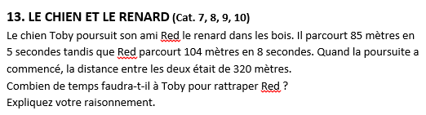
Exemple de chaînage avant… (stratégie descendante)
85 m en 5 s donc 170 m en 10 s donc 680 m en 40 s
104 m en 8 s ; donc 208 m en 16 s ; donc 416 m en 32 s donc 520 en 40 s
En 40 s l’écart s’est réduit de 680 m - 520 m = 160 m …..
Notes:
Les données sont traitées dans l’ordre où elles sont données pour en déduire de nouvelles informations. On progresse des données vers la réponse à la question.
La réussite suppose la reconnaissance de la structure du problème (partie-tout).

Slide 10
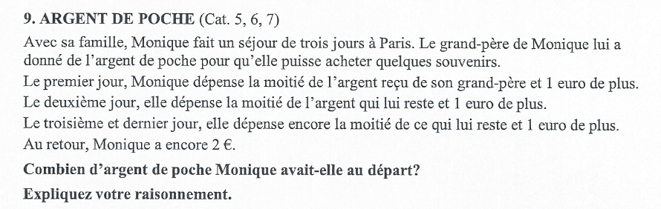
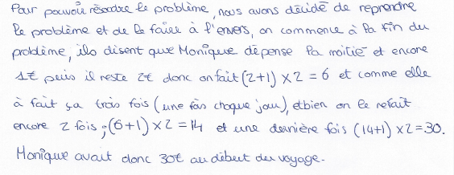
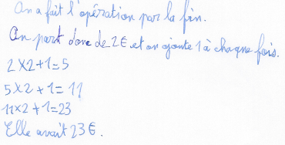
Exemple de chaînage arrière… (stratégie remontante)
5e
CM2
Notes:
La stratégie descendante est ici inefficace car on ne connaît pas l’état initial.
On voit là que les élèves affirment très nettement qu’on a fait l’opération par la fin, autrement dit, ils signalent eux-mêmes qu’ils ont utilisé une stratégie remontante.
Une difficulté réside dans la détermination de la séquence d’opérations à effectuer pour trouver l’état de l’avoir du grand-père la veille au soir, difficulté qui fait que ces élèves n’ont pas réussi. Il faut ajouter 1 pour avoir la moitié et ensuite x 2

Slide 11
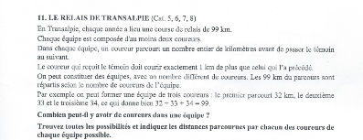
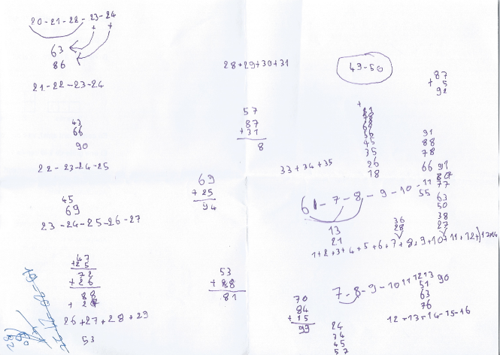
Exemple de stratégie par essais peu organisés…
CM2
Notes:
On voit une multiplicité d’essais

Slide 12
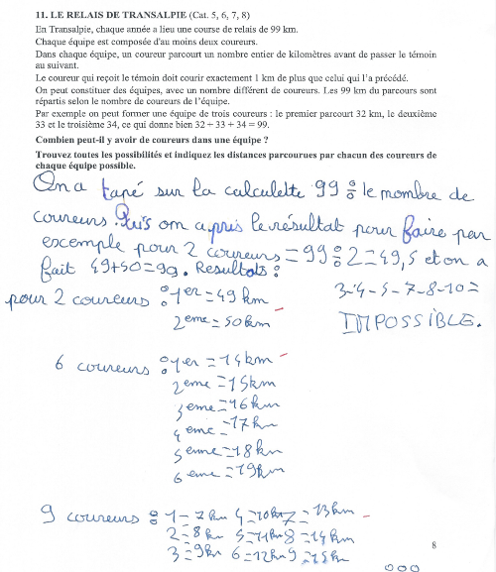
Exemple de stratégie par essais… orientés par un ordre de grandeur
CM2
Notes:
Les élèves ont pris un exemple pour expliquer leur démarche.
Ils ont divisé le 99 par 2 pour avoir selon eux une valeur approchée du résultat.
Idem pour le problème des nains sur la balance.
La plupart des élèves résolvent le problème par essais et ajustements mais en choisissant des poids voisins pour les nains

Slide 13
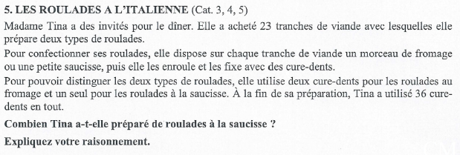
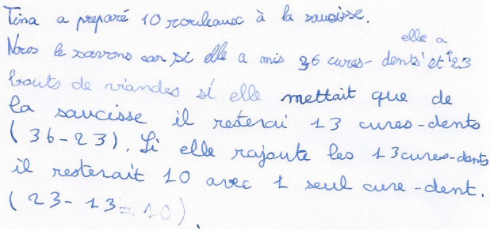
Exemple de stratégie par « fausse position »
Si toutes les roulades étaient avec un seul cure-dents….
CM1
Notes:
Les élèves fixent l’une des variables pour voir quelles seraient les conséquences et de là ils en tirent la conclusion.
Un seul essai est fait que les élèves savent être faux mais l’information qu’ils en tirent et le raisonnement qu’ils mettent ensuite en place les conduit directement à la réponse.

Slide 14
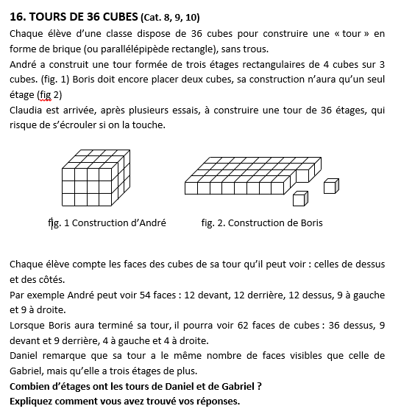
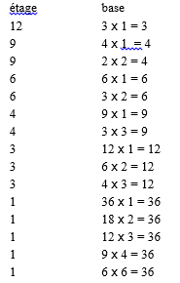
Exemple de stratégie par inventaire exhaustif
CM1
Notes:
On liste toutes les tours possibles ,mais on peut éliminer les tours qui n’ont que deuxétages car il n’est pas possible de faire des tours de 5 étages.

Slide 15
Exemple de stratégie par changement de cadre
Soit x le nombre de secondes depuis le début de la poursuite
Distance parcourue par le chien: 17 x
Distance parcourue par le renard : 13 x
On a alors 17x -13x = 320 …..
Notes:
Changement de cadre.
On traduit le problème dans un autre registre que celui où il est donné.
C’est par exemple l’utilisation de segments pour représenter des quantités et ensuite raisonner sur les longueurs de segments.
Ou bien sûr des lettres pour représenter des grandeurs inconnues…. Et ensuite travailler ensuite dans un cadre numérique sur des expressions littérales avant de revenir ensuite au cadre initial des grandeurs

Slide 16

Exemple de conjecture…
Quel est le nombre hexagonal le plus proche de 1 000 ?
Recherche pour le nombre 5 ( par une schématisation) : 45 = 6 + 9 +13+ 17
Observation des résultats
Conjecture 1 : « il faut ajouter à chaque fois quatre fois le nombre moins trois »
Testée au rang 6 (66 )
La conjecture semble correcte mais parait fastidieuse
Notes:
- Les personnes sont représentées par des points.
Chaque poignée de mains est représentée par un segment qui joint 2 points.
Dénombrer les poignées de mains, revient à dénombrer les segments qui joignent 2 points.
C’est effectivement plus facile de compter les segments que de compter les poignées de mains dans la réalité.
- Comme pour 5, on trouve 10, ce n’est pas compliqué de voir que c’est le double. Et en plus, ça va bien parce qu’une poignée de mains, ça fait deux mains et la présence du nombre 2 s’en trouve ainsi confortée à la fois par l’arithmétique et une idée de la réalité.
Si on fait le même schéma pour 6, on n’arrive pas au double.

Slide 17
Exemple de généralisation…
Quel est le nombre hexagonal le plus proche de 1 000 ?
Observation des résultats avec révision de la représentation
Nouvelle conjecture : « il faut multiplier le rang par son double moins un »
On peut la tester sur d’autres nombres, puis on admet qu’elle est valable pour tous les rangs.
Notes:
On résout le problème sur un exemple, en essayant d’éviter les cas particuliers et on estime que le raisonnement mis en œuvre sur cet exemple a valeur générale.
Plus tard dans la scolarité, il faudra le démontrer……

Slide 18
Des stratégies de résolution
Chaînage avant (stratégie descendante)
Traitement des données au fur et à mesure de leur apparition : des données vers la question.
Chaînage arrière (stratégie remontante)
A partir de la question, recherche de ce qu’il faudrait connaître pour y répondre.
Essais
Inorganisés et hasardeux
Organisés : déduction pour orienter l’essai suivant (essais et ajustements)
Orientés : par exemple, appui sur un ordre de grandeur du résultat
Fausse position : essai reconnu comme « faux », suivi d’un raisonnement qui aboutit directement à la réponse

Slide 19
Des stratégies de résolution
Inventaire systématique des possibles qui sont confrontés aux contraintes de la situation.
Conjecture sur le modèle mathématique permettant d’obtenir la solution et test sur des exemples.
Utilisation d’un exemple générique (généralisation).
Changement de cadre
Notes:
La stratégie par chaînage avant
Elle consiste à traiter les données au fur et à mesure qu’elles apparaissant dans l’énoncé. Le traitement des premières informations fournit d’autres informations et ainsi, on peut aller progressivement des données vers la réponse à la question posée.
La stratégie par chaînage arrière
Elle consiste à partir de la question et se demander ce qu’il faudrait connaître pour pouvoir y répondre.
La stratégie par essais.
Cette stratégie par essais peut prendre l’aspect :
- inorganisés et hasardeux, successifs, indépendants souvent les uns des autres
- essais organisés : d’un essai, l’élève déduit une information qui l’oriente dans le choix de l’essai suivant
- essais orientés : par exemple, par l’appui sur un ordre de grandeur du résultat (c’est le cas pour les nains où les élèves ont fait l’hypothèse que les poids étaient voisins).
- la méthode de la fausse supposition. Stratégie enseignée à une certaine époque, toujours fondée sur un essai mais dont on tire d’autres informations. On fait un essai qu’on sait être « faux » et on le fait suivre d’un raisonnement qui aboutit directement à la réponse, sans passer par d’autres essais.
Inventaire de toutes les possibilités et ensuite confrontation aux contraintes de la situation pour retenir celles qui sont compatibles avec ces contraintes.
Conjecture sur le modèle mathématique permettant d’obtenir la solution. On teste ensuite cette hypothèse sur un ou plusieurs exemples et si ces exemples confirment notre hypothèse, on tire la conclusion que la règle est valable.
Utilisation d’un exemple générique (généralisation). On résout le problème sur un exemple, en essayant d’éviter les cas particuliers et on estime que le raisonnement mis en œuvre sur cet exemple a valeur générale.
Changement de cadre.
On traduit le problème dans un autre registre que celui où il est donné. C’est par exemple l’utilisation de segments pour représenter des quantités et ensuite raisonner sur les longueurs de segments.

Slide 20
D’autres stratégies d’après Halpern
l'identification des règles à appliquer : il s'agit de rechercher dans les données ou les sous-buts des modèles à appliquer.
le fractionnement : si plusieurs avenues de solutions semblent possibles, on peut fractionner l'espace de recherche et explorer une partie à la fois.
le remue-méninge : laisser libre cours à l'identification de multiples stratégies sans censures.
la contradiction : éliminer progressivement des solutions en montrant qu'elles sont incompatibles avec les données du départ.
la révision de la représentation : il peut être avantageux après plusieurs échecs, de revoir comment a été défini le problème.
l'analogie : établir des similitudes entre le problème et une situation dont on connait les caractéristiques et que l'on sait résoudre.
la consultation d'expert : l'expert fournit une aide mais n'a pas forcement la solution.
Notes:
HALPERN, Diane. F., « Thinking across the Disciplines: Methods and Strategies to Promote Higher-Order Thinking in Every Classroom » dans M. HEIMAN et J. SLOMIANKO (Eds), Thinking Skills Instruction: Concepts and Techniques, Washington (DC), NEA Professional Library, 1987, p. 69-76.

Slide 21
Souvent, plusieurs stratégies sont mobilisées…
De façon successive
Abandon d’une stratégie au profit d’une autre
De façon complémentaire, par exemple :
Essais désordonnés, puis essais et ajustements
Essais, puis conjecture
Changement de cadre, puis essais
…

Slide 22
Stratégie/ procédure
Exemple : Dans la tirelire de Célia il n’y a que des pièces de 2 € et des billets de 5 €. Il y a, au total, 32 pièces et billets. La tirelire contient 97 €. Combien contient-elle de pièces de 2 € et de billets de 5 € ?
C’est un problème avec deux contraintes, je connais la somme et la différence de 2 nombres.
J’ai le choix entre plusieurs stratégies :
par mise en équations
par essais et ajustements
par méthode de la fausse position

Slide 23
Stratégie/ procédure
Une fois que j’ai choisi ma stratégie par exemple par mise en équation, j’ai plusieurs choix de procédures :au niveau de la mise en équation :
affectation des inconnues (2 inconnues ou 1 inconnue ) (
au niveau de la résolution du système d’équations ( substitution combinaison , essais ajustement) ou de l’équation ( transformations d’égalités , opération inverse, essais)

Slide 24
Stratégie/ procédure
La procédure peut être considérée comme étant la phase d’opérationnalisation, de mise en œuvre de la stratégie
Notes:
La procédure peut être considérée comme étant la phase d’opérationnalisation, de mise en œuvre de la stratégie :
« Maintenant que j’ai fait le choix de la stratégie, comment pratiquement je m’y prends ? »

Slide 25
L’enseignement des stratégies
Notes:
Les élèves disposent a priori, de façon naturelle, de peu de stratégies
Disposer de différentes stratégies peut améliorer les performances des élèves
J’ai un pb, je vais chercher s’il ressemble à un problème déjà résolu. Je peux décider d’une stratégie, celle qui me paraît la plus vraisemblable.
Il y a une part d’intuition, il y a une partie très empirique. Je vais essayer ça et voir si ça marche.
Si elle ne fonctionne pas, je vais en chercher une autre.
Mais pour cela, il faut que j’aie à ma disposition un certain nombre de stratégies.

Slide 26
Comment enseigner ces stratégies ?
Notes:
Recueillir les propositions des participations et les mettre en débat puis si le temps proposer d’essayer sur un exemple concret avec le problème de la terrasse de Joseph

Slide 27
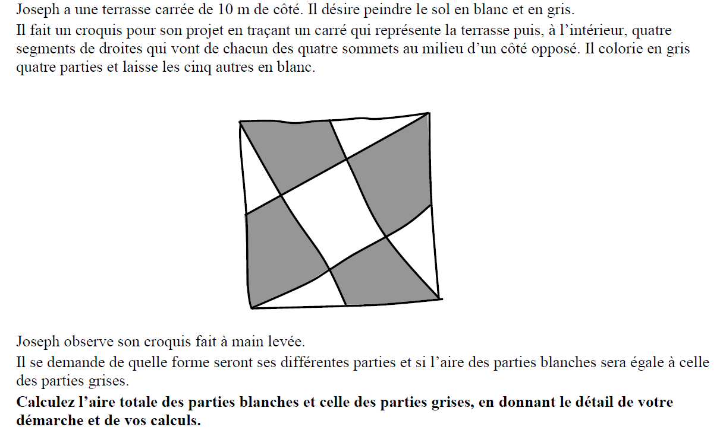
La terrasse de Joseph
Notes:
Catégorie 7, 8 , 9 10

Slide 28
La terrasse de Joseph
Temps 1 :
Analyser ce problème pour essayer de lister des stratégies que des élèves pourraient mettre en place pour le résoudre
Temps 2 :
Comment l’exploiteriez vous en classe ?
Notes:
Catégorie 7, 8 , 9 10

Slide 29
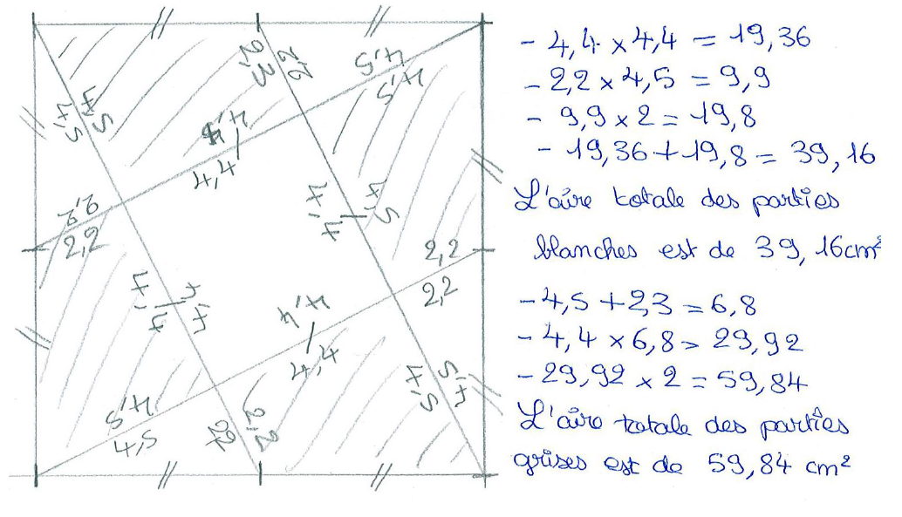
Productions d’élèves

Slide 30
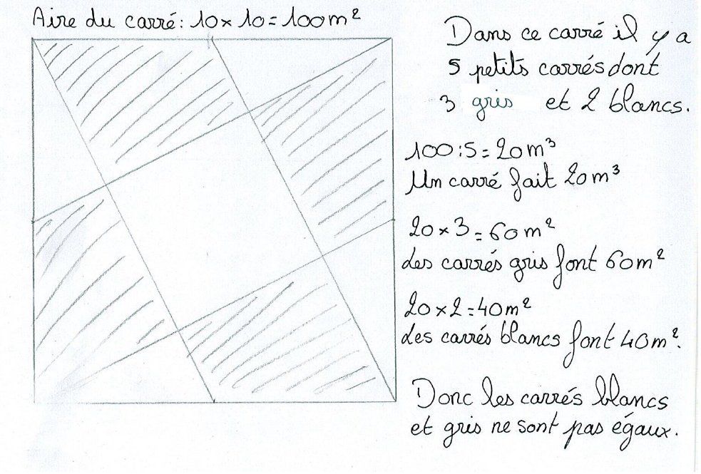
Productions d’élèves

Slide 31
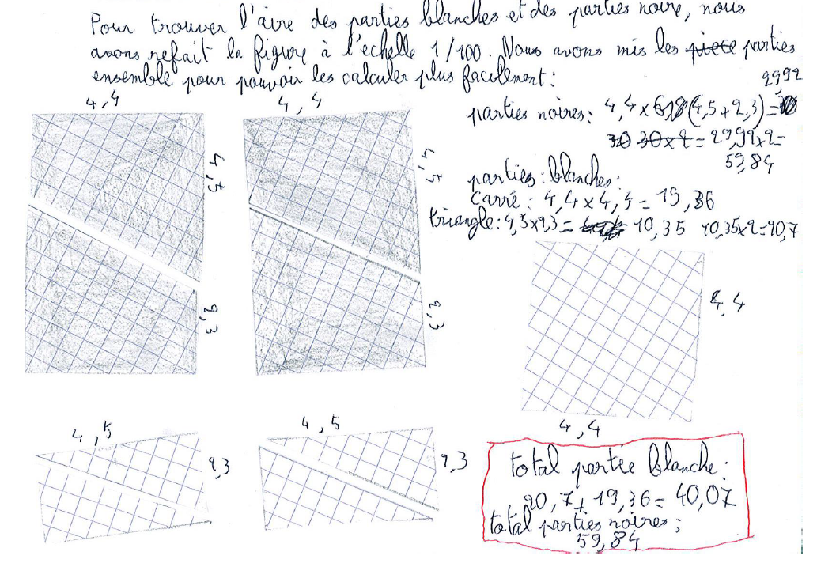
Productions d’élèves

Slide 32
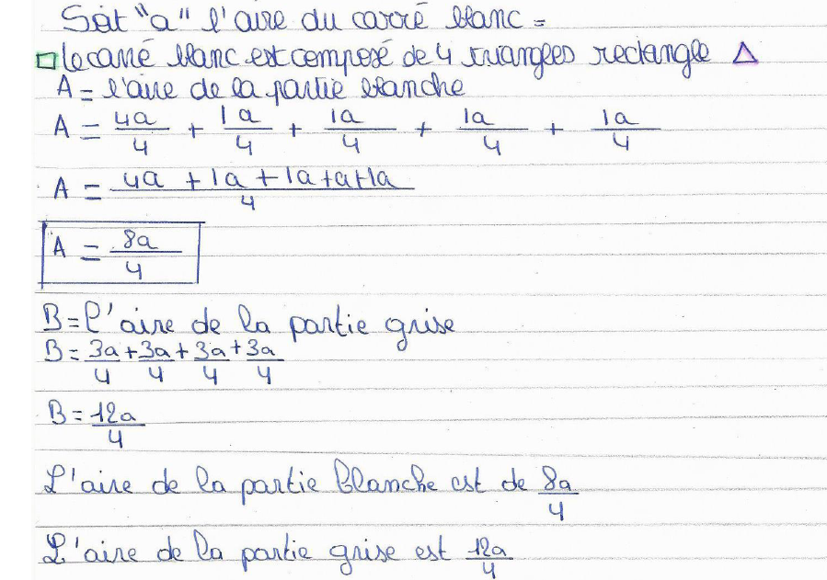
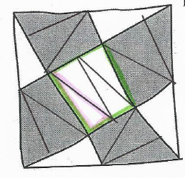
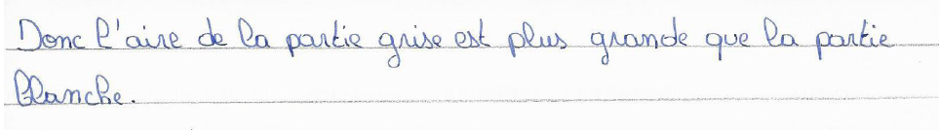
Productions d’élèves

Slide 33
Dans le document ressource « types de tâche » cycle 4
Activité avec prise d’initiative
Afin de ne pas déconnecter les activités à prise d’initiative des contenus du programme, les savoirs mathématiques (notions, méthodes ou stratégies) sollicités dans chaque activité de ce type doivent être formalisés au cours d’une phase d’explicitation, de structuration ou d’institutionnalisation.

Slide 34
Les stratégies dans les manuels ?
Notes:
On n’en parle pas beaucoup …. Mais on en trouve des traces dans un manuel de primaire……

Slide 35
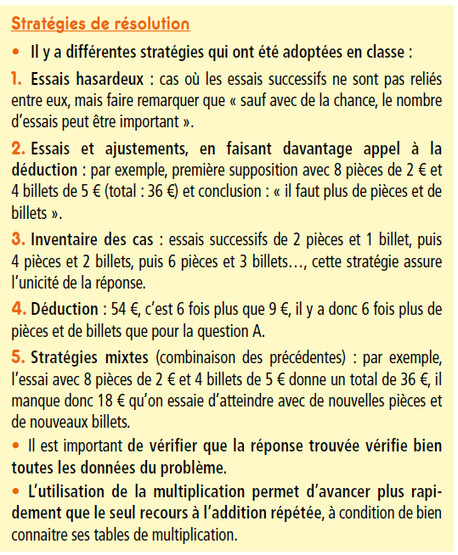
Bilan après un problème de recherche
Guide du maitre
Capmaths Cm1 2017

Slide 36
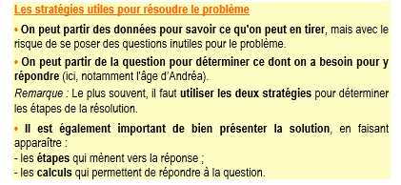
Bilan après un problème de recherche
Capmaths Cm1 2017

Slide 37
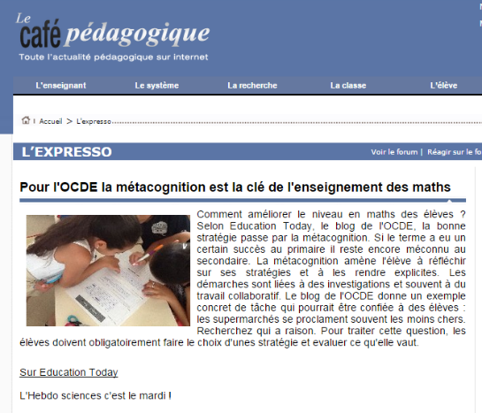
4 novembre 2014

Slide 38
Association du rallye mathématique de l'Ain
Associazione Rally Matematico Transalpino
Association Rallye Mathématique Transalpin
FIN
FC RALLYE Mathias Front Printemps 2017

Slide 39
Problèmes du RMT et apprentissages notionnels
Bernard Anselmo
Notes:
La question de savoir si certains problèmes du RMT peuvent être exploités en vue d’un travail sur ces concepts dont l’acquisition est prévue par les programmes nous préoccupe depuis quelques années déjà. Plusieurs groupes de travail sont à l’ouvrage à ce sujet.
Ma première remarque sera pour dire qu’il ne faudrait pas que cette préoccupation nous conduise à perdre de vue l’objectif initial du RMT et à privilégier l’élaboration de problèmes à fort potentiel notionnel.
Ma deuxième remarque atténuera la première. Si certains de nos problèmes peuvent être exploités en vue de tels apprentissages, il serait dommage d’en priver la communauté didactique et il nous revient de réfléchir aux conditions de cette exploitation, au travers de quelques questions, par exemple :

Slide 40
Problèmes du RMT et apprentissages notionnels
Un exemple : le problème "Décoration" et la proportionnalité
Notes:
La question de savoir si certains problèmes du RMT peuvent être exploités en vue d’un travail sur ces concepts dont l’acquisition est prévue par les programmes nous préoccupe depuis quelques années déjà. Plusieurs groupes de travail sont à l’ouvrage à ce sujet.
Ma première remarque sera pour dire qu’il ne faudrait pas que cette préoccupation nous conduise à perdre de vue l’objectif initial du RMT et à privilégier l’élaboration de problèmes à fort potentiel notionnel.
Ma deuxième remarque atténuera la première. Si certains de nos problèmes peuvent être exploités en vue de tels apprentissages, il serait dommage d’en priver la communauté didactique et il nous revient de réfléchir aux conditions de cette exploitation, au travers de quelques questions, par exemple :

Slide 41
Une réflexion sur les conditions d'utilisation de certains de nos problèmes
Quelques questions :
les problèmes retenus peuvent-ils exploités tels quels ou doivent-ils être modifiés ?
en quoi contribuent-ils à l’appropriation du concept ?
quelle mise en œuvre peut en être proposée ?
Nécessité d'un cadre théorique
Analyse du concept
Analyse des conditions d'enseignement, à l'aide de théories didactiques
Notes:
Je vais ici me limiter à la notion de proportionnalité, en supposant donc que d’autres difficultés éventuellement présentes dans ce problème ne sont pas des obstacles à sa résolution, notamment la notion d’aire (qui ici peut être rapportée à un dénombrement des carreaux) et la nécessité de mettre en relation cette grandeur avec celle représentée par le nombre de pots de peinture

Slide 42
Le problème "Décoration"
DÉCORATION (Cat. 5, 6, 7) 9e RMT, I.
Un peintre a peint ces quatre figures différentes sur un mur, chacune avec une couche de peinture de la même épaisseur.
20 pots 17 pots 21 pots 16 pots
Il a utilisé des pots de peinture de même grandeur :
- 18 pots de rouge pour une des figures - 21 pots de bleu pour une autre figure,
- 27 pots de jaune pour une autre figure - des pots de noir pour la figure qui reste.
À la fin de son travail, tous les pots étaient vides.
Indiquez la couleur de chaque figure.
Combien de pots de peinture noire a-t-il utilisés ?
Expliquez comment vous avez trouvé.

Slide 43
Analyse du point de vue de la proportionnalité
Nombre de carreaux | 6 | 7 | 8 | 9
Nombre de pots | 18 | 21 | ? | 27
Deux stratégies de résolution possibles :
utiliser le coefficient de proportionnalité
utiliser la régularité des écarts
Notes:
Il faut noter que cette deuxième propriété, contrairement à la première, n’est pas caractéristique de la proportionnalité, puisqu’elle est également vérifiée pour les fonctions affines.

Slide 44
Pour travailler d'autres aspects… nécessité de modifier certaines variables
Par exemple, pour faire intervenir les propriétés de linéarité :
choisir un coefficient de proportionnalité "complexe"
choisir des relations "simples" pour les nombres de carreaux
Nombre de carreaux | 6 | 9 | 15 | 21
Nombre de pots | 16 | 24 | ? | 56

Slide 45
Analyse du point de vue de la théorie des champs conceptuels (G Vergnaud)
Version initiale de "Décoration" dans la catégorie "recherche d'un des deux termes d'un couple, d'autres couples étant connus"
Possibilité de l'aménager pour obtenir un problème de la catégorie "Comparaison de rapports"
Un peintre a peint ces quatre figures différentes sur un mur, chacune avec une couche de peinture régulière. Voici le nombre de pots utilisés pour chaque figure.
20 pots 17 pots 21 pots 16 pots
Pour laquelle de ces figures, la couche de peinture est-elle la plus épaisse ?
Notes:
Il définit un champ conceptuel comme « un ensemble de situations dont le traitement implique des schèmes, concepts et théorèmes, en étroite connexion, ainsi que les représentations langagières et symboliques susceptibles d’être utilisées pour le représenter ». Il prend notamment comme exemple la proportionnalité qui peut faire intervenir aussi bien des problèmes de multiplication, de division, de recherche de 4e proportionnelle (c’est le cas du problème « Décoration ») que des problèmes de comparaison de rapports ou de composition de proportions simples ou multiples. Il fournit ainsi un outillage qui permet en particulier de placer le problème considéré dans une catégorie de problèmes, elle-même située parmi d’autres catégories qu’il est indispensable de connaître. Les potentialités et les limites du problème considéré peuvent aussi être explorées de ce point de vue.

Slide 46
Analyse du point de vue de la théorie des situations (G Brousseau)
Une phase d'action est possible
Avec les élèves responsables du choix des stratégies
Avec le choix entre plusieurs stratégies correctes ou non
Avec la possibilité d'obtenir au moins une stratégie correcte
Mais… peu de chance que les élèves soient confrontés à l'obstacle principal : utiliser à tort une relation additive, ce que permettrait le choix : 6 9 15 21
16 24 ? 56
De plus, la situation ne permet pas que l'élève reçoive une information de la situation sur la validité de sa réponse.
Notes:
La théorie des situations élaborée par Guy Brousseau qu’il n’est pas possible ici de décrire même de façon succincte invite à examiner la mise en « situation didactique » qu’il est possible de faire en classe du problème donné. On peut par exemple examiner le problème considéré au travers de 4 termes utilisés par Guy Brousseau.

Slide 47
Une phase de formulation est envisageable, dans la mesure où :
Les élèves doivent se mettre d'accord au sein des équipes et donc échanger (si les rapports sociaux fonctionnent correctement), d'où recours au langage verbal pour l'échange d'arguments
La demande d'explication (description ? justification ?) incite à produire, puis analyser des systèmes langagiers
Cependant, la situation n'incite pas à une évolution des systèmes langagiers utilisés (langage courant) vers des systèmes plus performants

Slide 48
Une phase de validation (où l'hypothèse de proportionnalité serait discutée) est plus difficile à concevoir, dans la version initiale du problème. En effet :
Une réfutation pragmatique des réponses erronées, par l’action (par peinture effective ou simulation, par exemple), est difficilement envisageable…
une réfutation intellectuelle, par échange d’arguments, est envisageable, mais incertaine, en particulier dans la mesure où stratégies multiplicatives et stratégies additives ont peu de chances d’être confrontées, du fait de la non existence de la deuxième.

Slide 49
Quel contenu possible pour une phase d'institutionnalisation au cours de laquelle l’enseignant peut repérer et traduire en savoir à retenir relatif à la proportionnalité ce que les élèves ont fait ou dit ?
Il peut notamment :
souligner que deux grandeurs sont mises en relation ;
identifier et officialiser deux types de stratégies correctes :
le recours au coefficient de proportionnalité (relation multiplicative entre les deux grandeurs) ;
le recours à la propriété des écarts, mais limitée au cas particulier où, pour une des grandeurs, les nombres se suivent de 1 en 1. La question de sa généralisation reste totalement ouverte et… problématique.
Il peut plus difficilement mette en évidence de nouveaux outils "langagiers" : tableau, schéma fléché…

